Slide 1


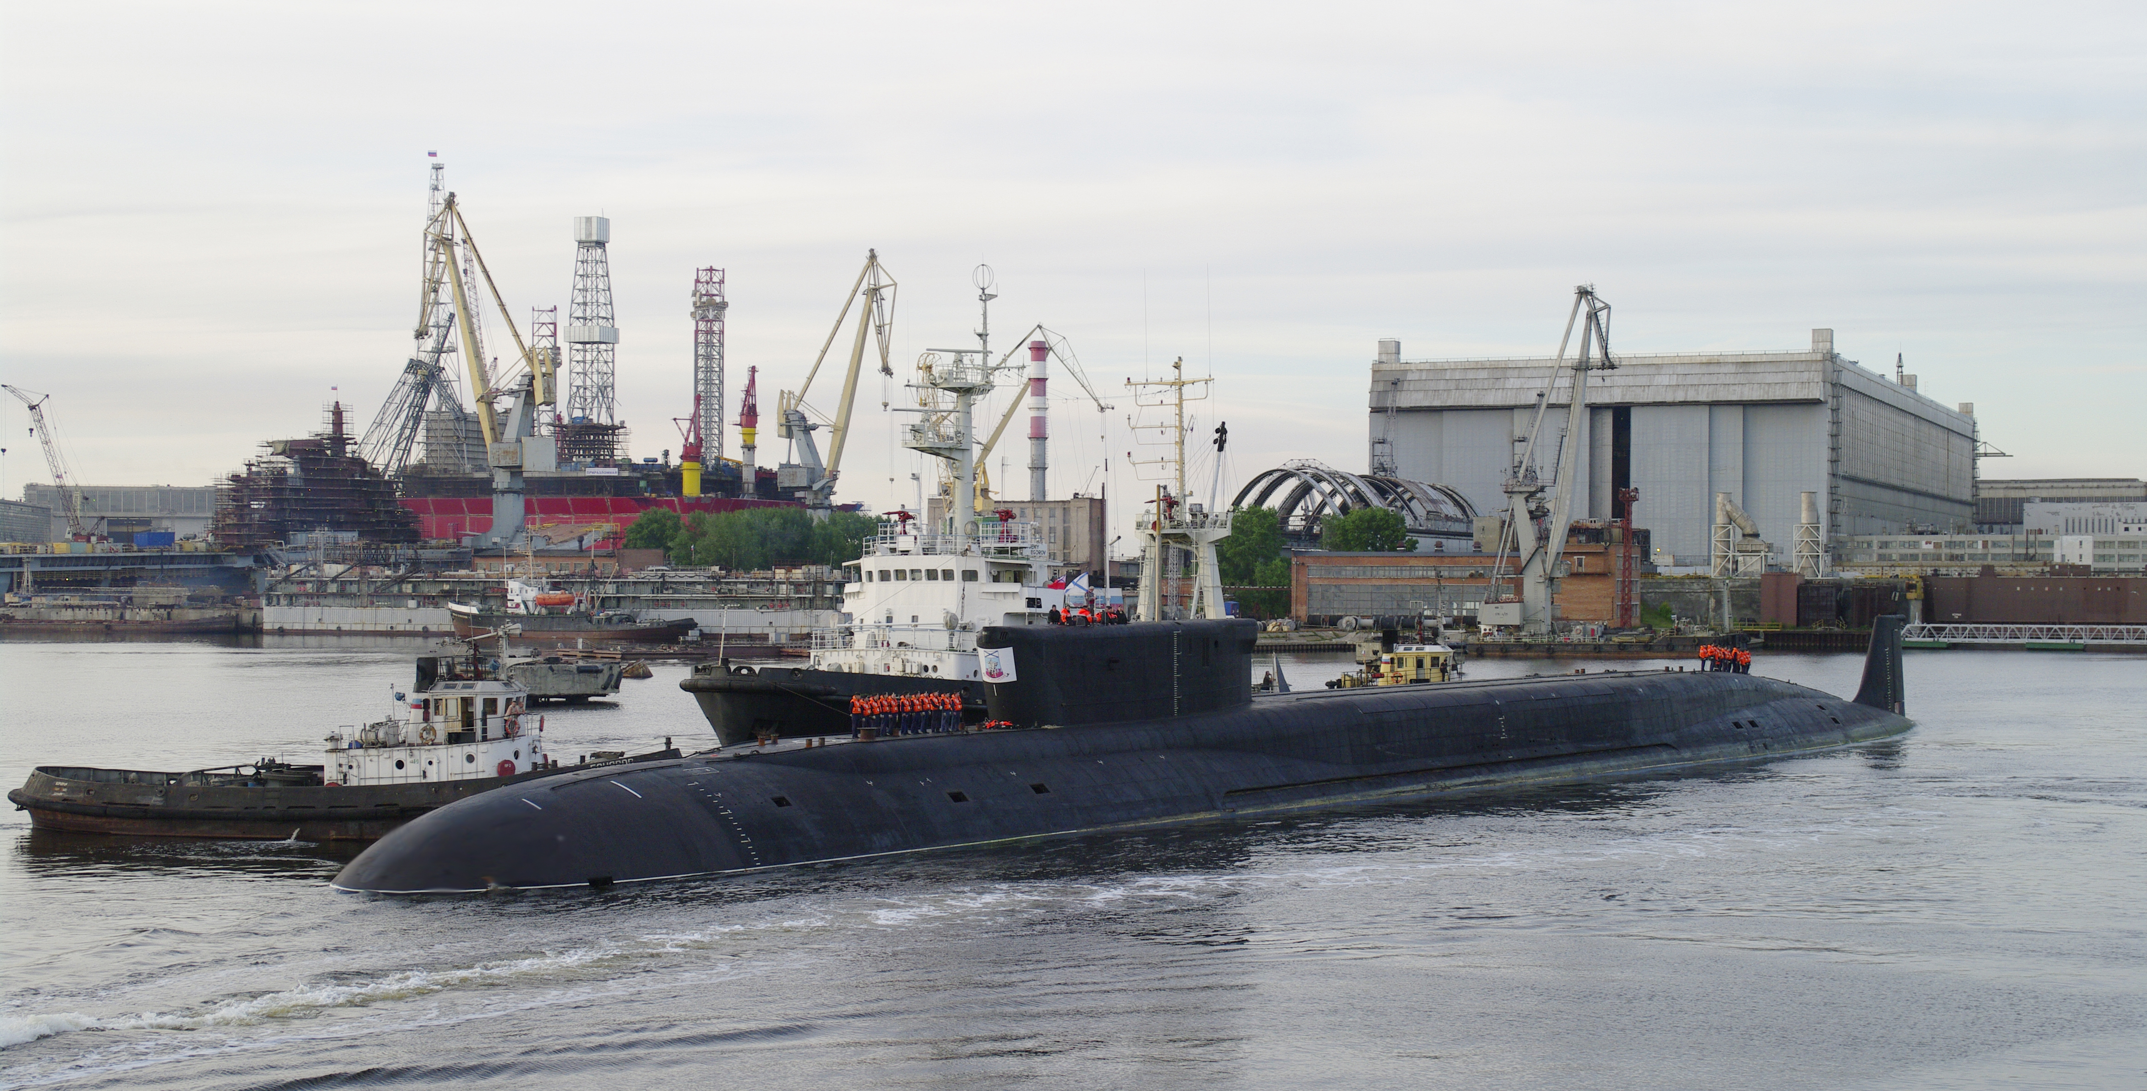
Северодвинск
Муниципальный округ Архангельской области

Slide 2
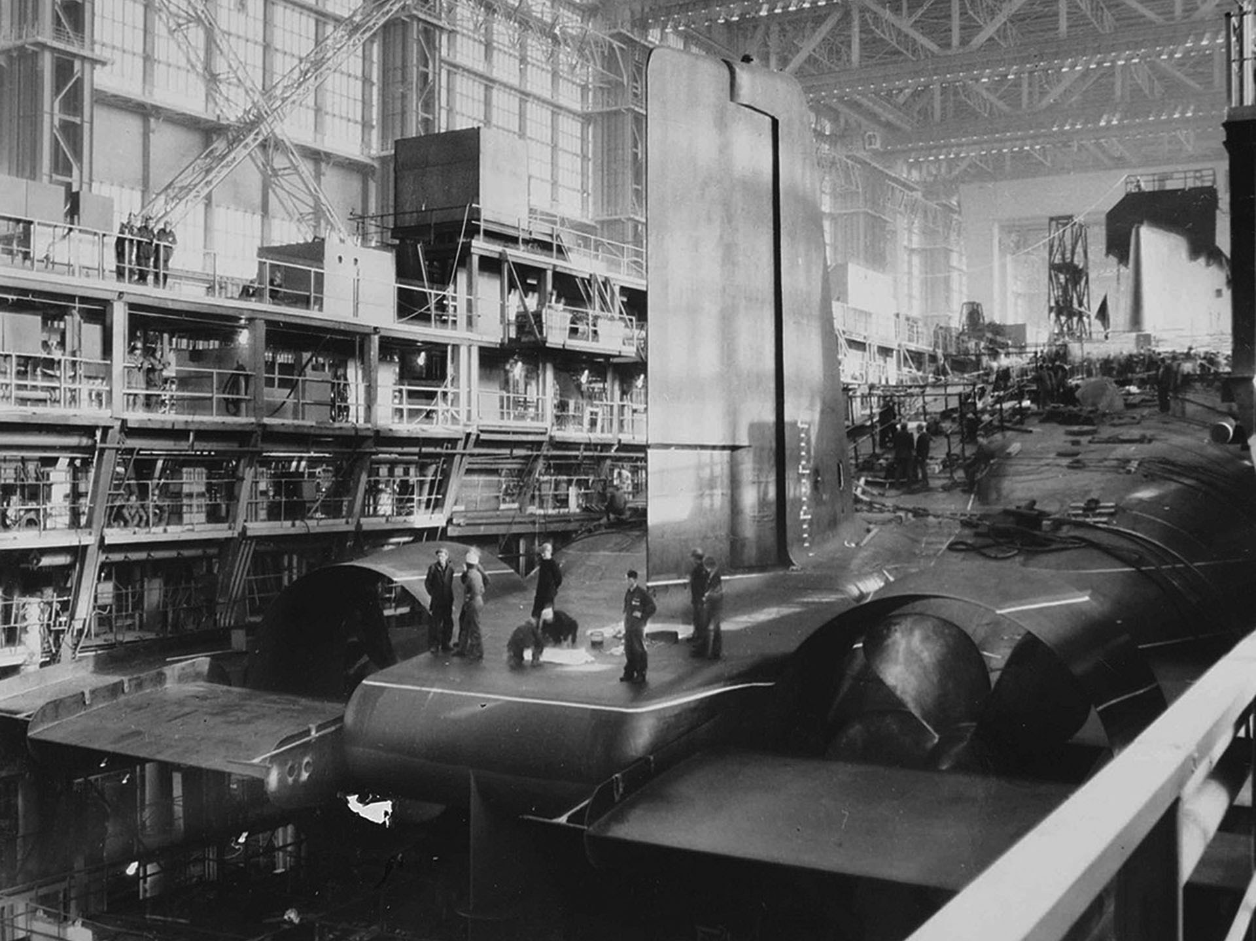
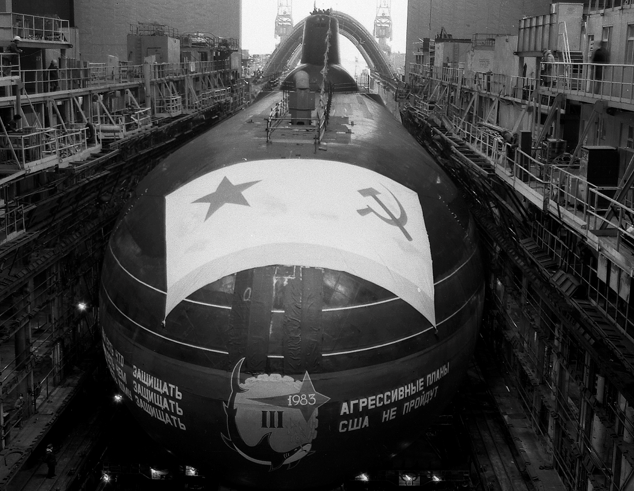
Северодвинск
Муниципальный округ Архангельской области

Slide 3
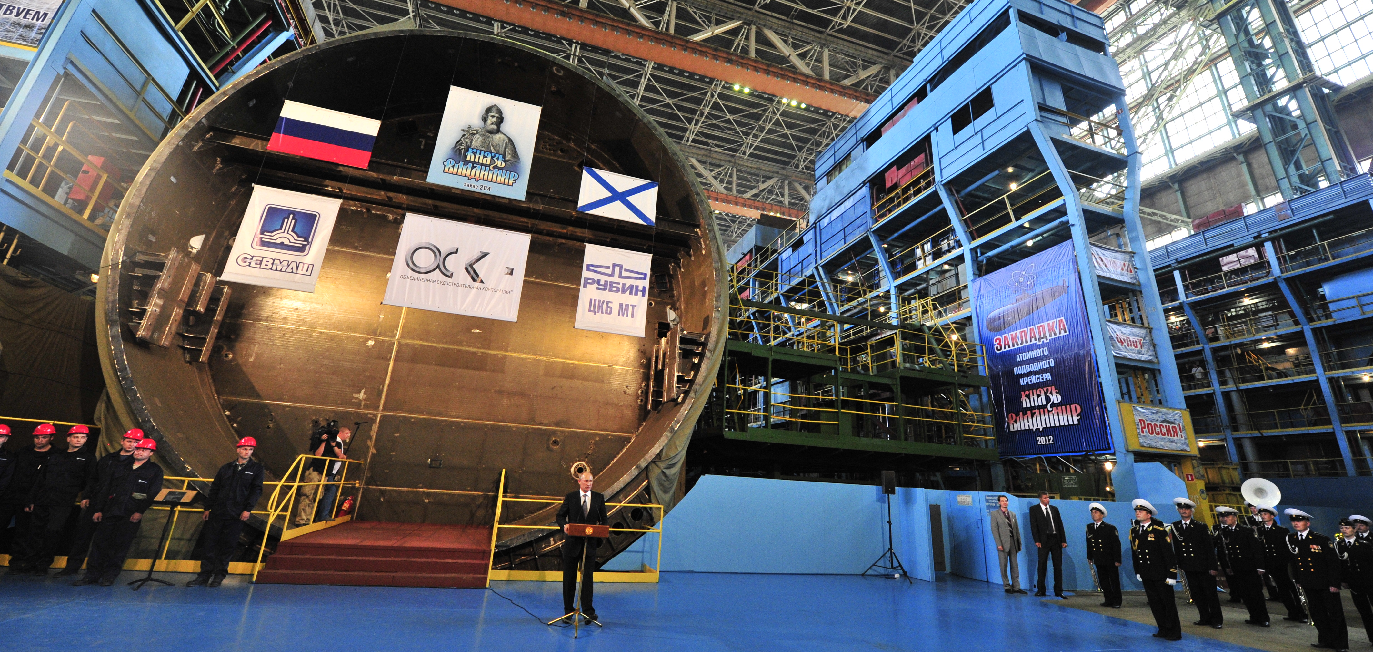
Северодвинск
Муниципальный округ Архангельской области

Slide 4
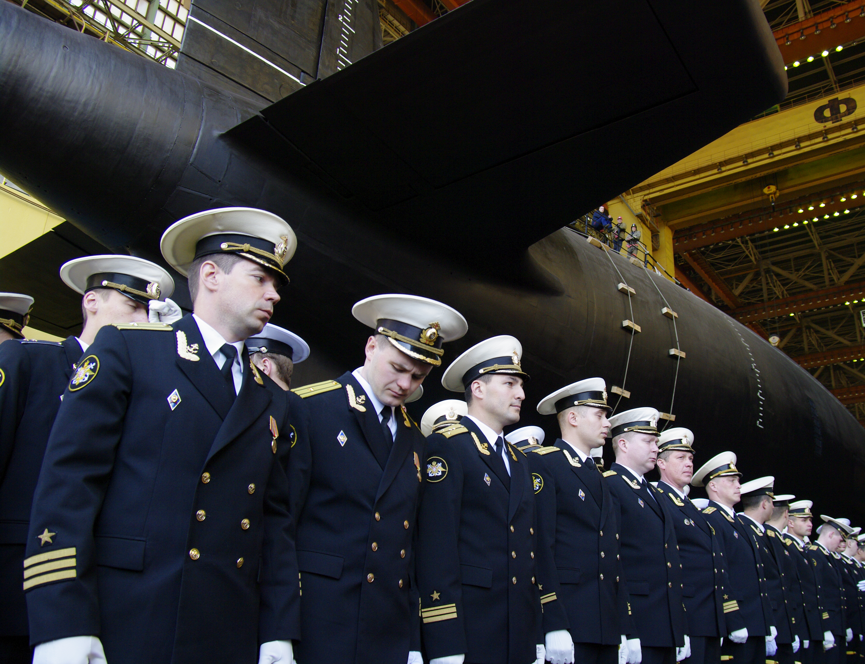
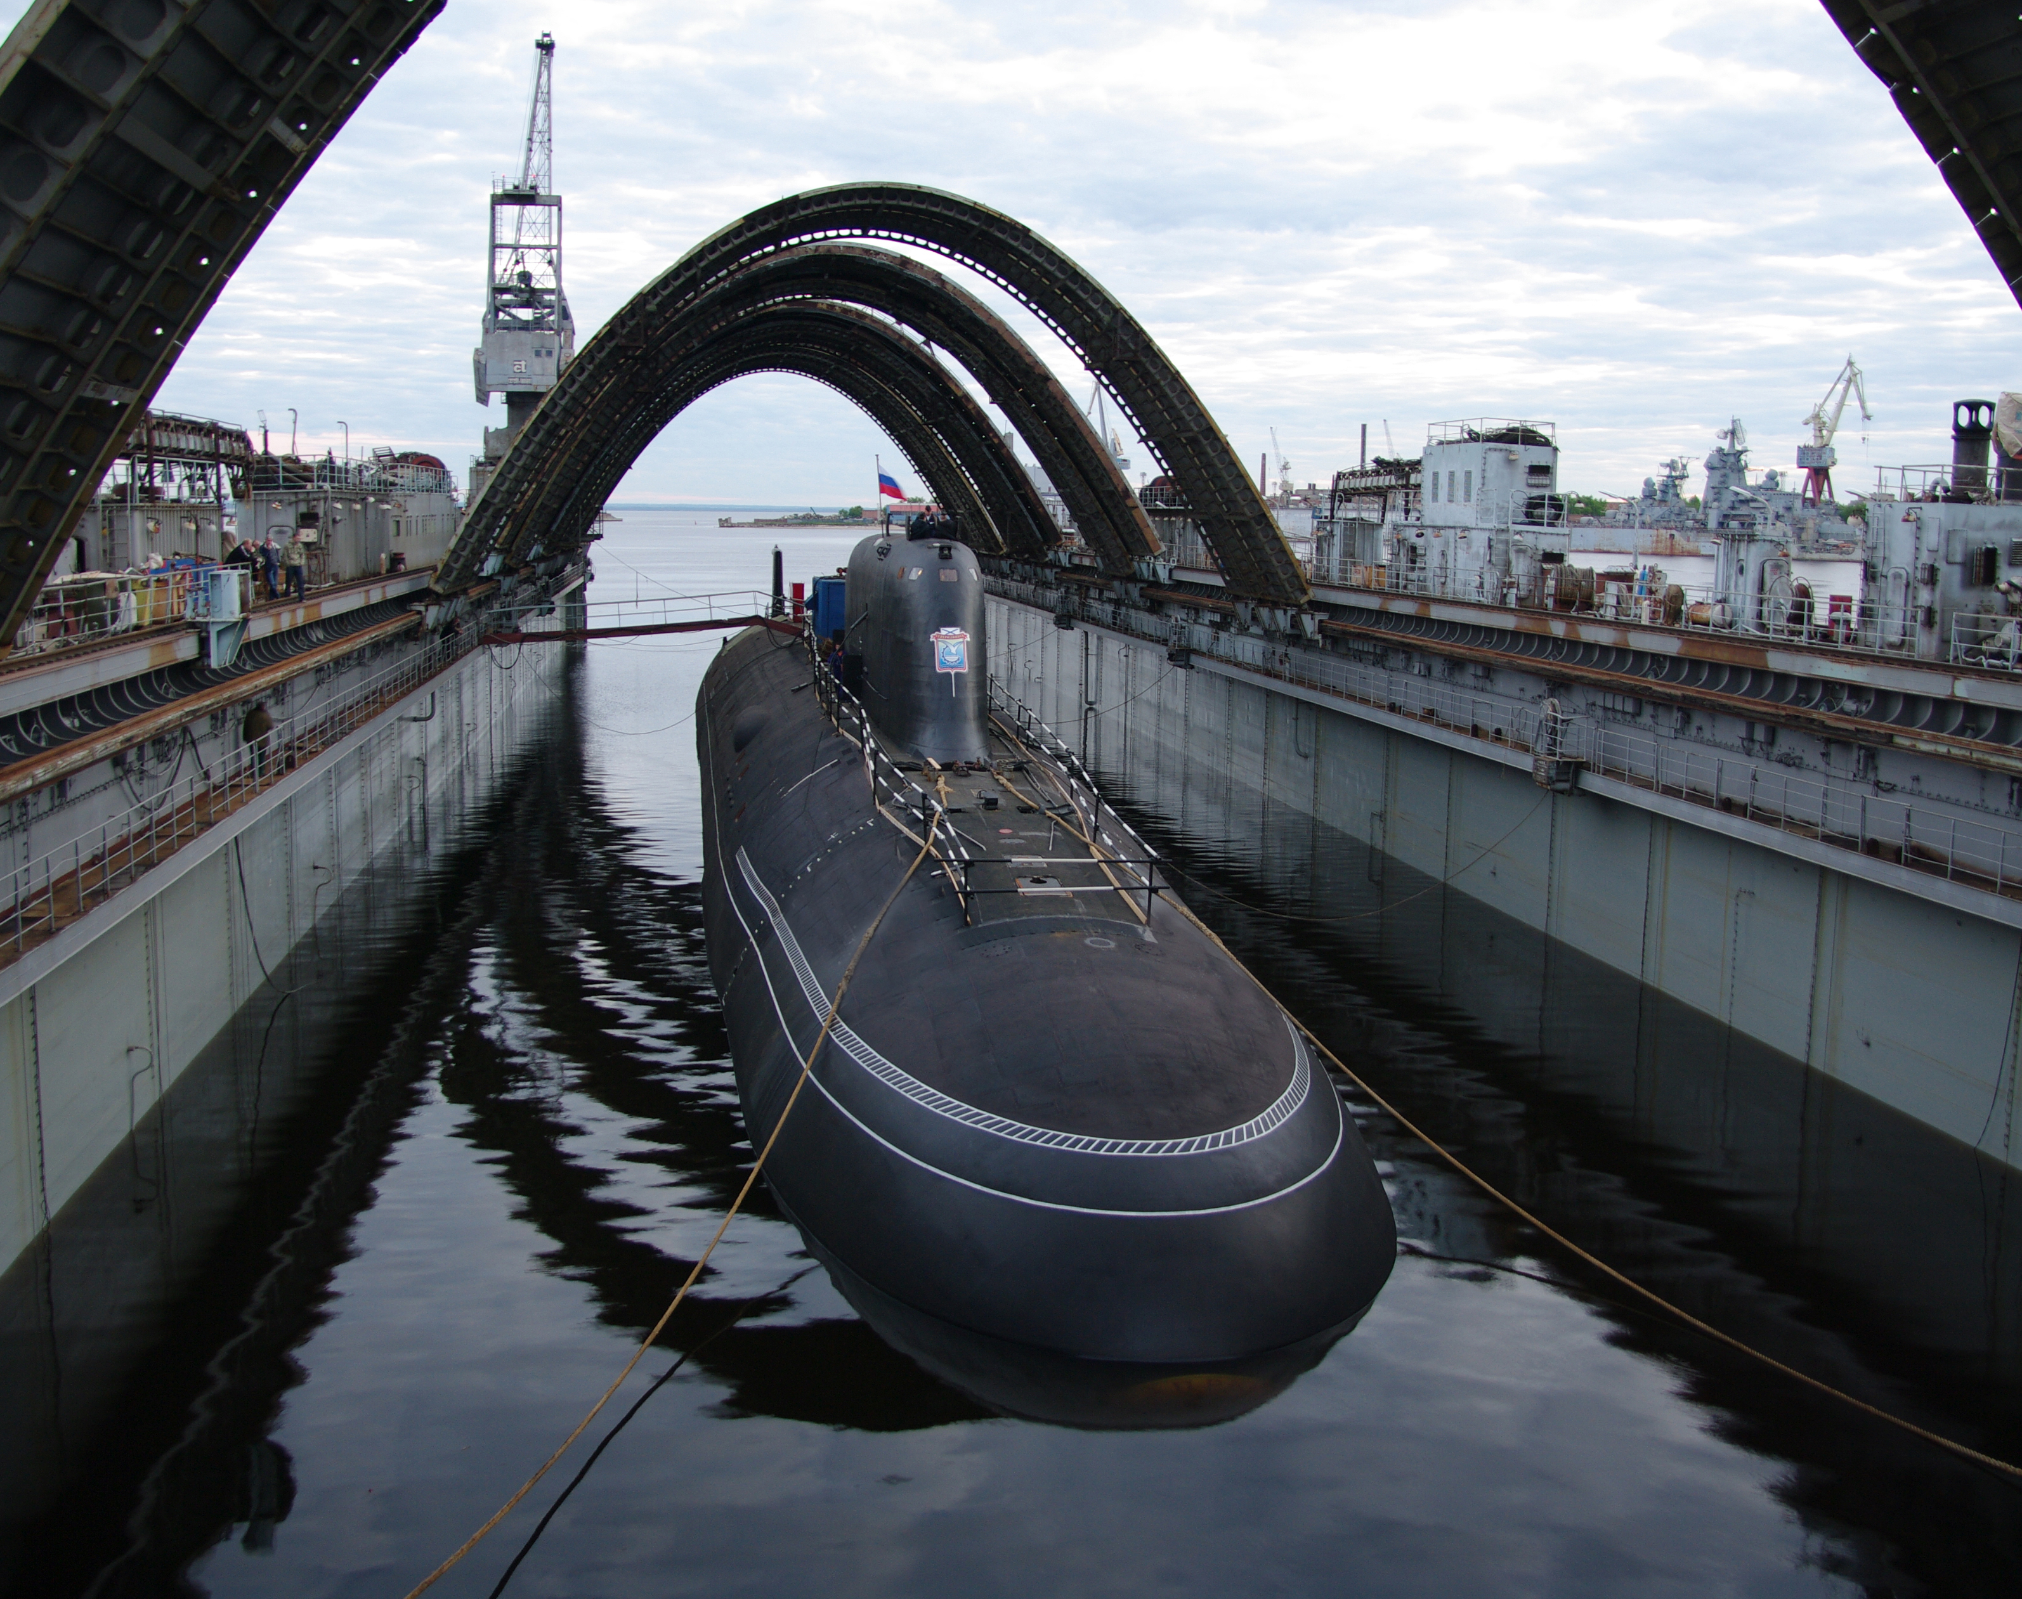
Северодвинск
Муниципальный округ Архангельской области

Slide 5
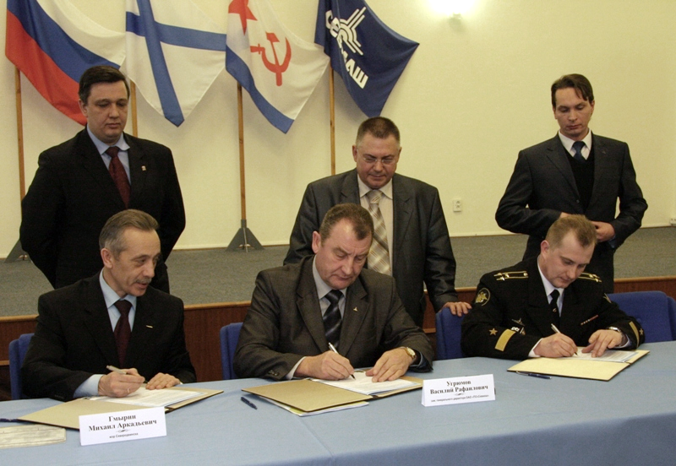
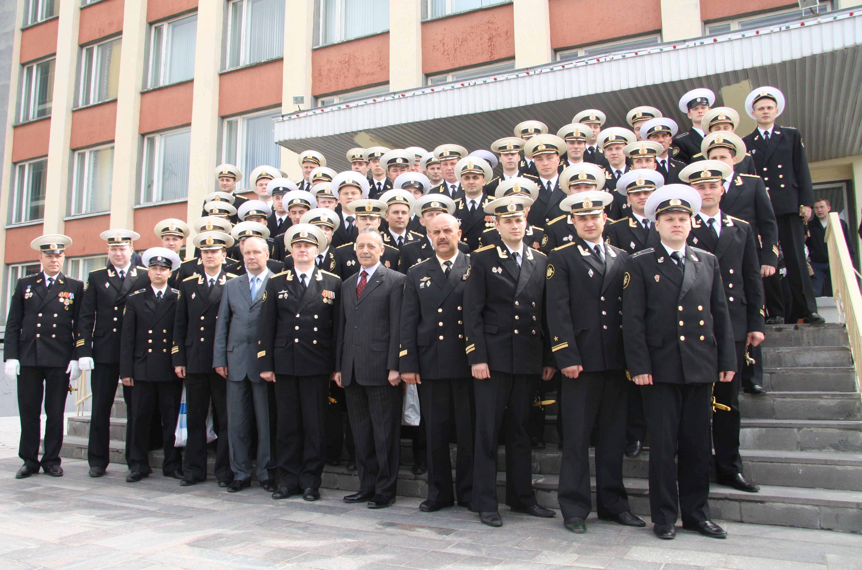
Северодвинск
Муниципальный округ Архангельской области

Slide 6
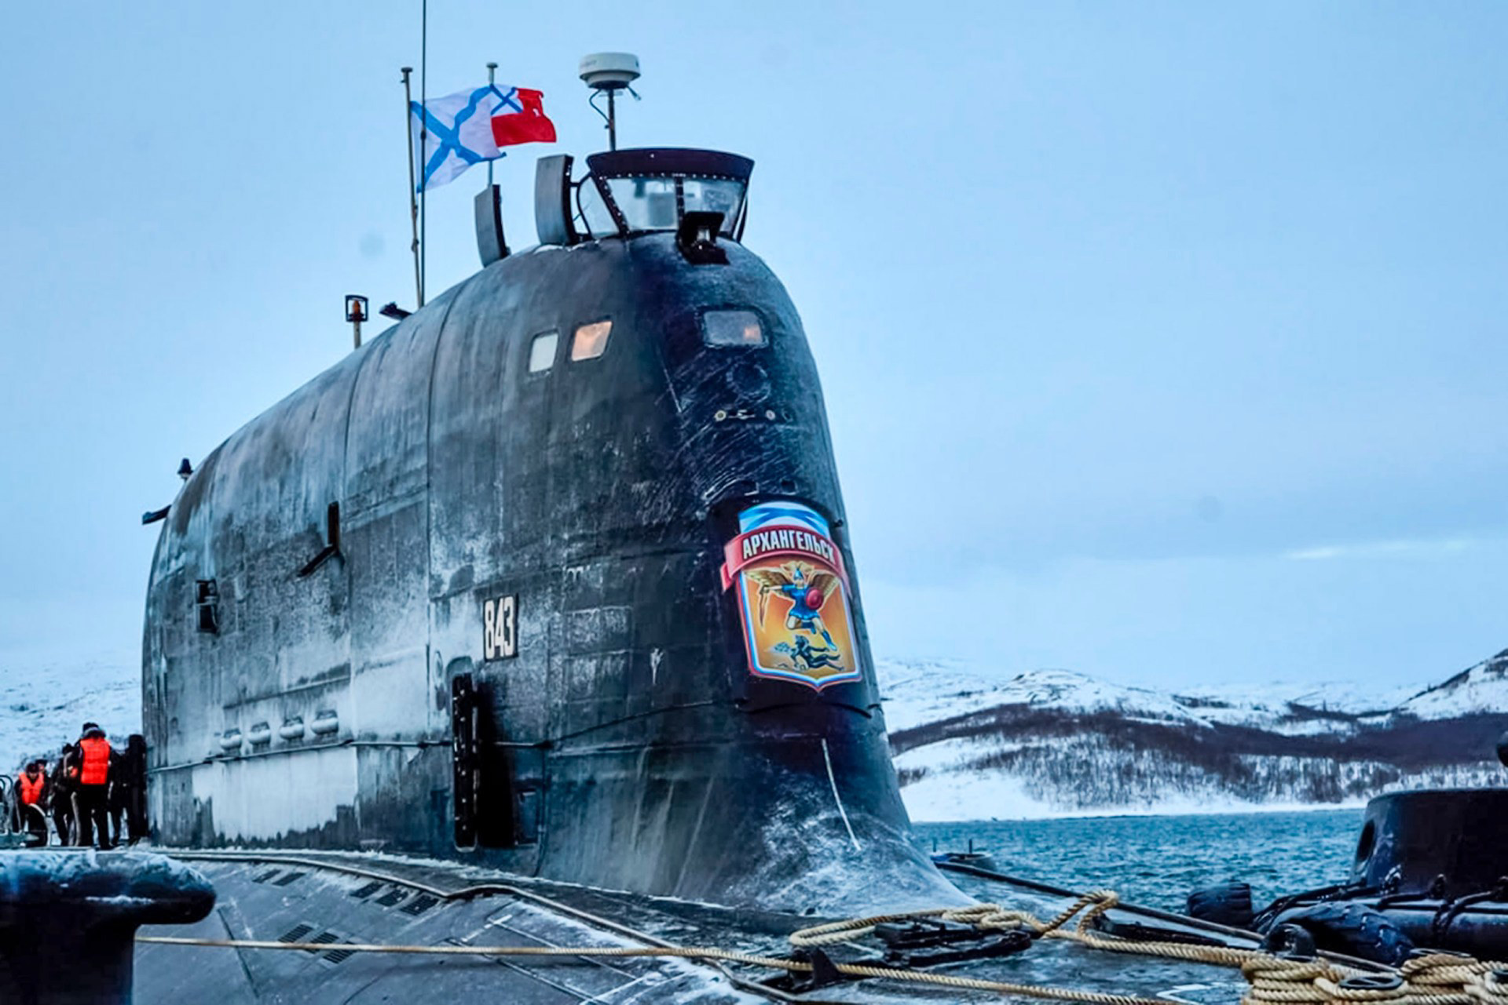
Северодвинск
Муниципальный округ Архангельской области
Ясень (ясень-м)
«Северодвинск»
«Казань»
«Новосибирск»
«Красноярск»
«Архангельск»

Slide 7
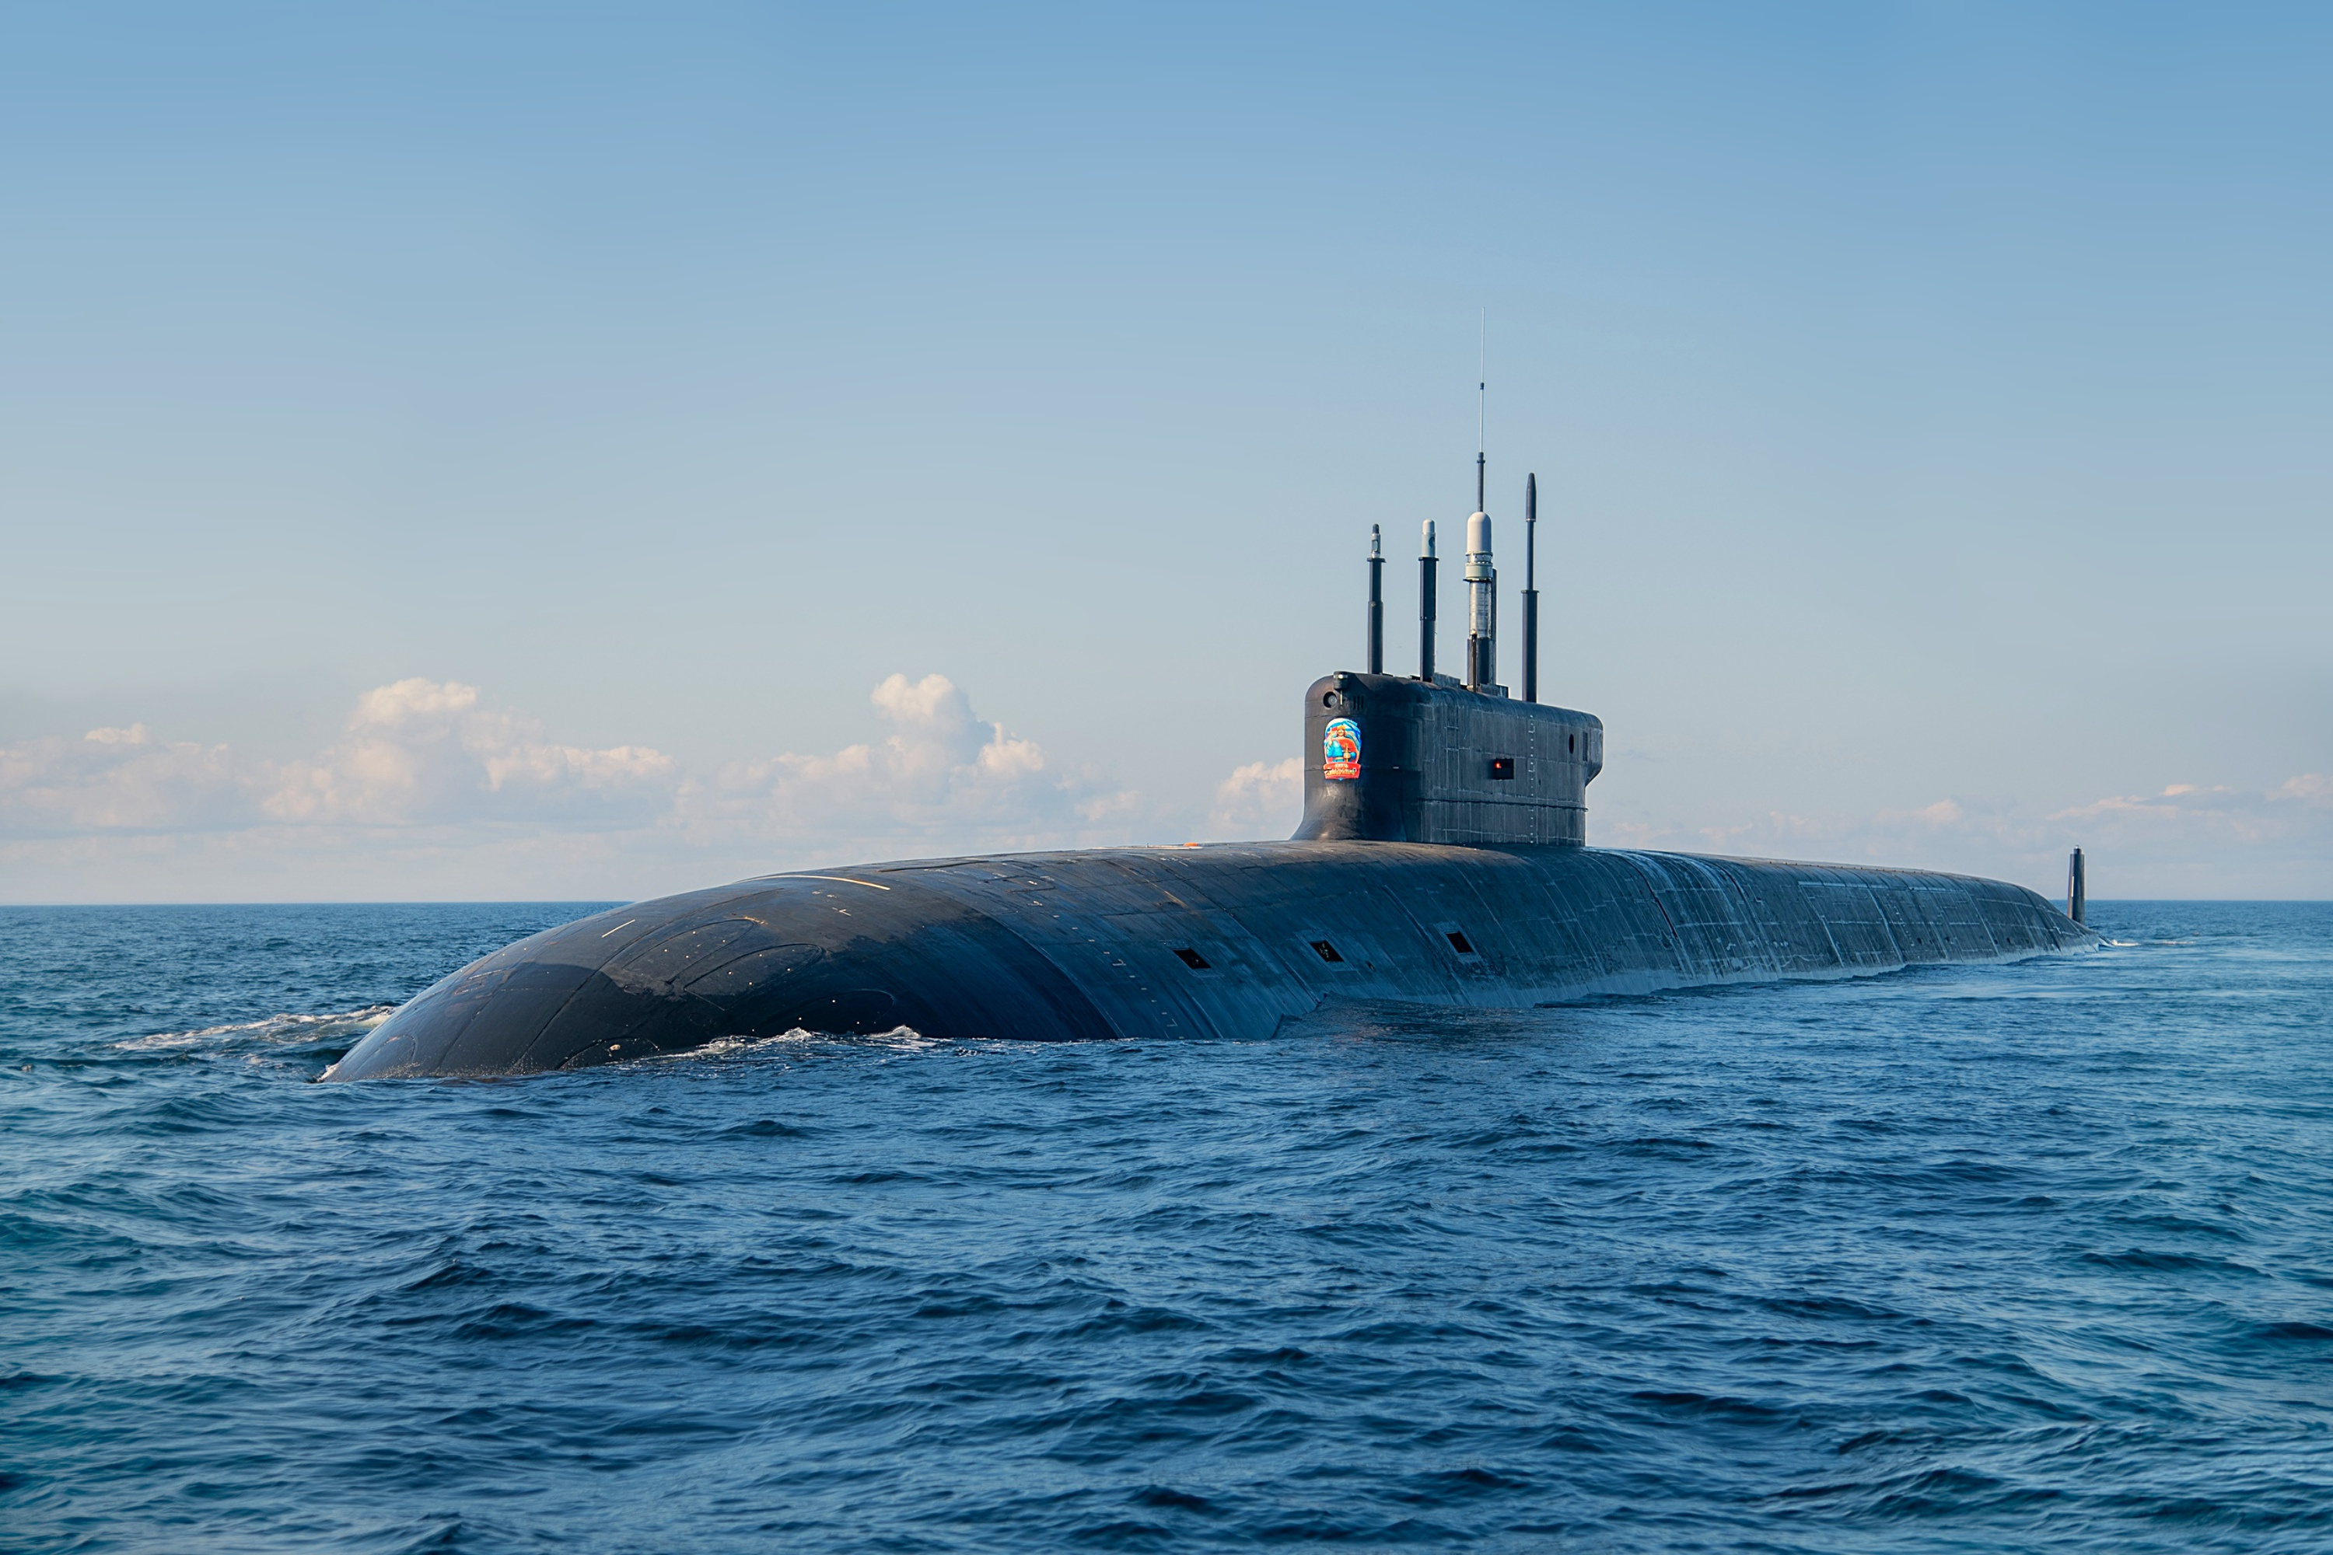
Северодвинск
Муниципальный округ Архангельской области
БОРЕЙ (борей-А)
«Юрий Долгорукий»
«Александр Невский»
«Владимир Мономах»
«Князь Владимир»
«Князь Олег»
«Генералиссимус Суворов»
«Император Александр III»
«Князь Пожарский»

Slide 8
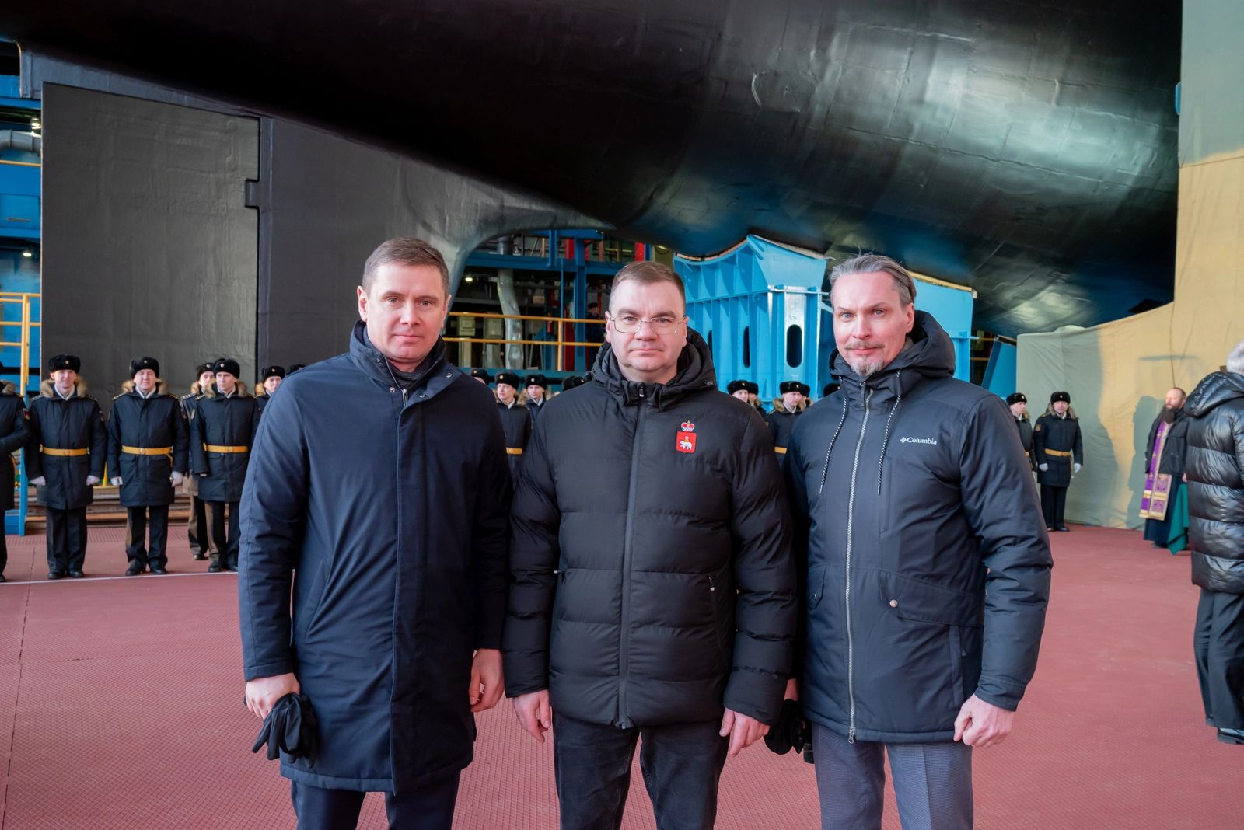
Северодвинск
Муниципальный округ Архангельской области

